Slide 1

多智能体强化学习

Slide 2
01 强化学习
02 多智能体强化学习的简介
03 多智能体强化学习的基本范式
04 多智能体强化学习的算法
目 录
05 MARL的挑战和结论

Slide 3

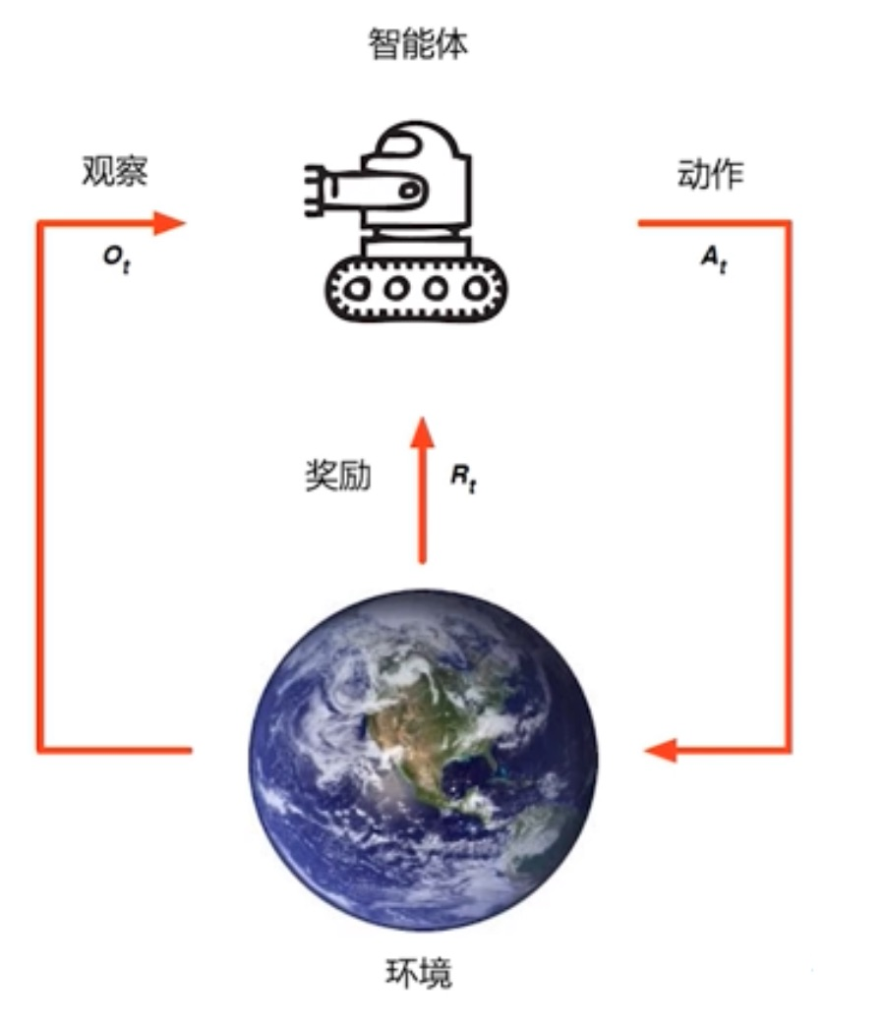
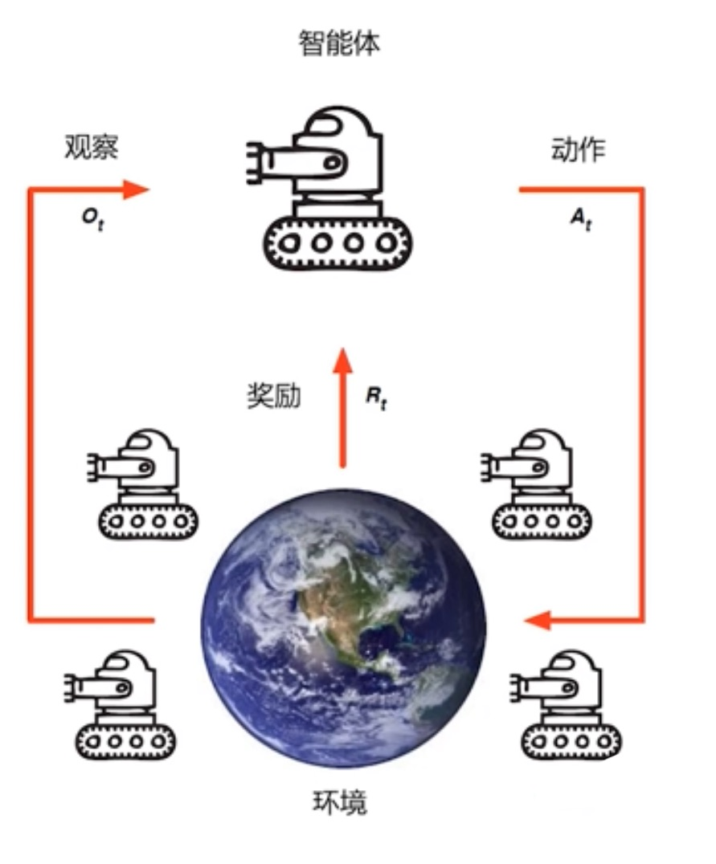
01 强化学习
在与环境的交互过程中学习
1.智能体
感知来自环境的观测结果Qt
采取动作作用与于环境At
从环境获取奖励信号Rt
2.通常来说，环境是稳态的（stationary）
即是环境的状态迁移是随机的，但随机分布是不变的

Slide 4
02 多智能体强化学习的简介
多智能体的情况相对于单智能体更加复杂，因为每个智能体在和环境交互也在和其他智能体直接或间接的交互。因此，多智能体强化学习要比单智能体强化学习更难，其主要难点体现在以下几点：
1.由于多个智能体在环境中进行实时动态交互，并且每个智能体在不断学习并更新自身策略，因此在每个智能体的视角下，环境是非稳态（nonstationary),即对一个智能体而言，即使在相同环境下采取相同的动作，得到的状态转移和奖励信号的分布也可能是在不断改变的；
2.多个智能体的训练可能是多个目标的，不同智能体需要最大化自己的利益；
3.训练评估的复杂度会增加，可能需要大规模分布式训练提高效率。

Slide 5
03 MARL的基本范式
1.完全中心化（fully centralized）方法：
将多个智能体进行决策当作一个超级智能体在进行决策，即把所有的智能体的状态聚合在一起当作一个全局的超级状态，把所有智能体的动作连接起来作为一个联合动作，从而保证的环境的稳态，一些单智能体的收敛可以得到保证，但可能会出现维度灾难。
2.完全去中心化（fully decentralized）方法：
与完全中心化方法相反的范式便是假设每个智能体都在自身的环境中独立地进行学习，不考虑其他智能体的改变。完全去中心化方法直接对每个智能体用一个智能体强化学习的算法来学习，其收敛性难以保证但不会出现维度灾难。
3.中心化训练，去中心化学习：中央控制器训练网络，训练结束就不在使用中央控制器了，每个agent根据自己的策略网络做决策。

Slide 6
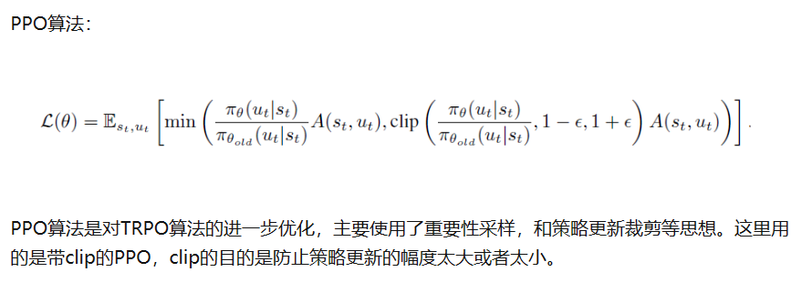
04 多智能体强化学习的算法
回顾一下ppo算法

Slide 7
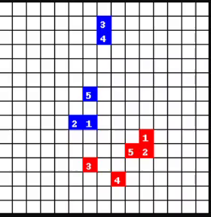
04 多智能体强化学习的算法
1.IPPO算法
完全去中心化的算法，此类算法被称为独立学习（independent learning）
对每个智能体都单独采用ppo进行训练，因此这个算法叫做独立PPO算法。（采用的是PPO-截断）
如果增加智能体的数量，这中去中心化学习的训练效果就不是很好了，可能需要引入更多的算法来考虑多个智能体之间的交互行为。
Notes:
两个队伍，当有敌人在以自己为中心的3*3的矩阵范围是，可以对其进行攻击，初始化，每个人有3点血，每攻击一下，减少1点血，当减少到0是，则死亡

Slide 8
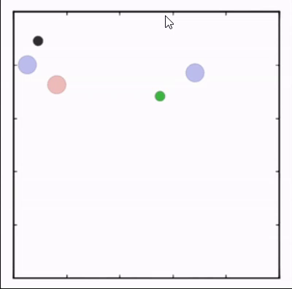
04 多智能体强化学习的算法
2.多智能体DDPG（multi-agent DDPG,MADDPG）算法：
从字面意思上来看就是对每个智能体实现一个DDPG的算法。所有的智能体共享一个中心化的Critic网络，该Critic网络在训练的过程中同时对每个智能体的Actor网络给出指导，而且执行每个智能体的Actor网络则完全独立
1）在训练期间使用集中式学习方法可以调高
样本效率并加快学习的速度；
2）在评估期间，智能体使用独立的策略和本地观察；
这种方法的主要动机是，如果知道所有智能体的动作，那么就可以预测和跟踪环境的变化；
Notes:
DPG 决定策略梯度 ，可以解决连续性问题，比如说机械臂的运动。用在神经网络上之后就变成了DDPG

Slide 9
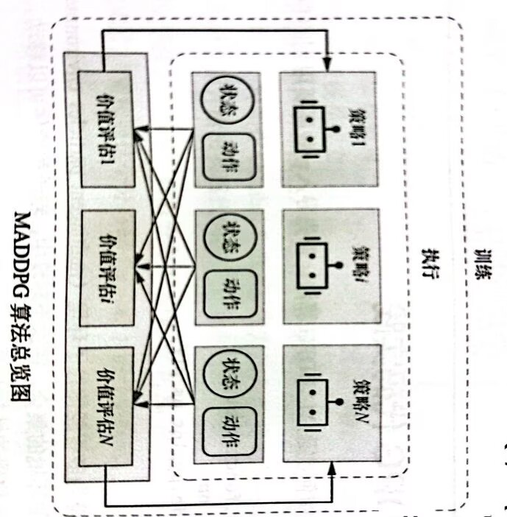
04 多智能体强化学习的算法
MADDPG算法细节：每个智能体用Actor-Critic的方法训练，但 不同于传统的单个智能体的情况，在MADDPG中每个智能 体的Critic部分都可以获得其他智能体的策略信息。

Slide 10
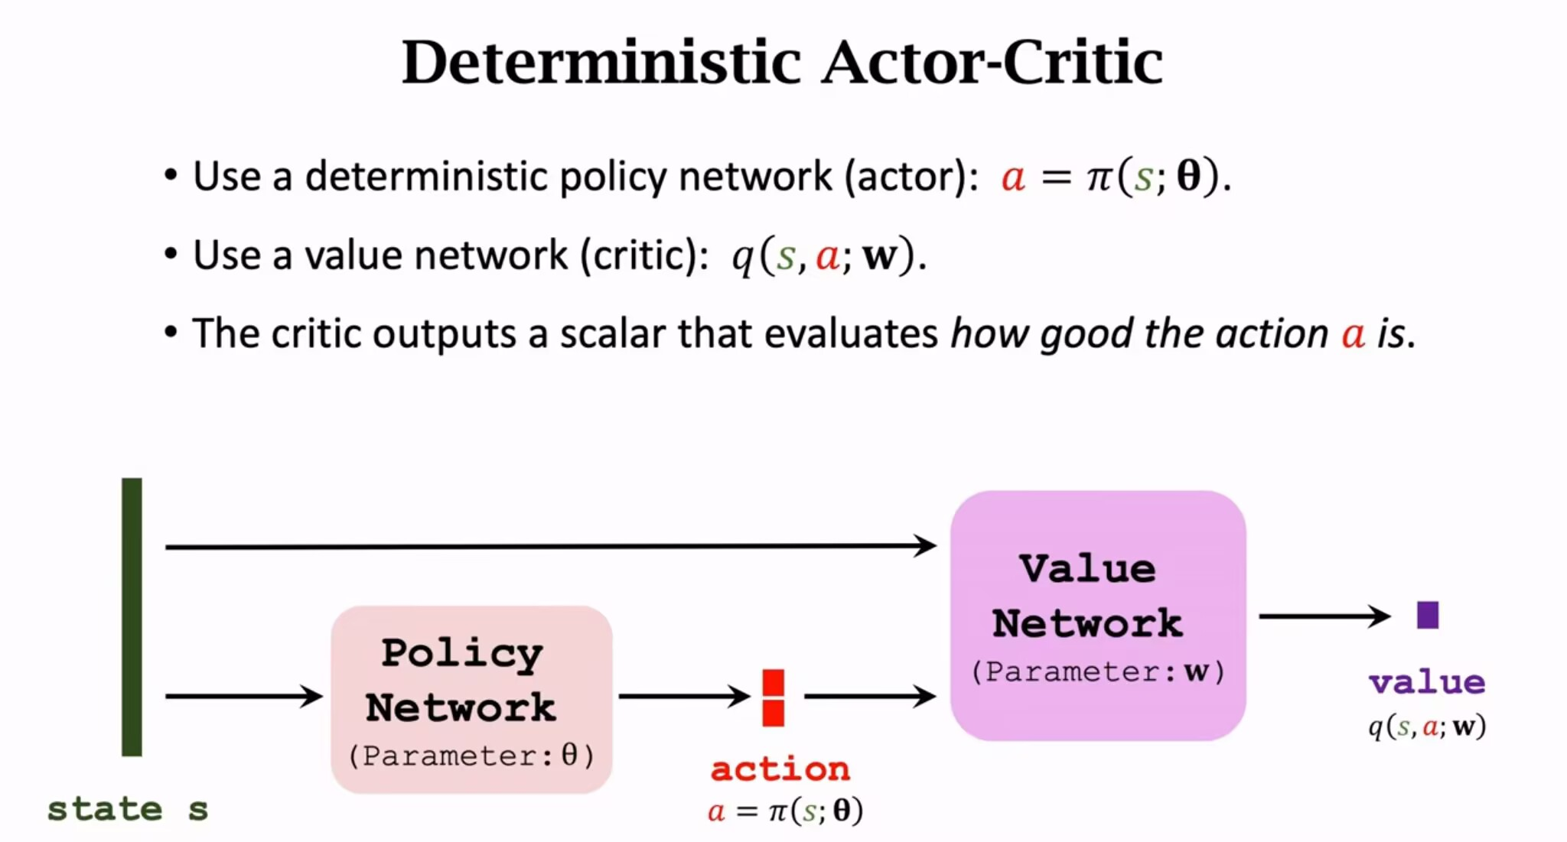
04 多智能体强化学习的算法

Slide 11
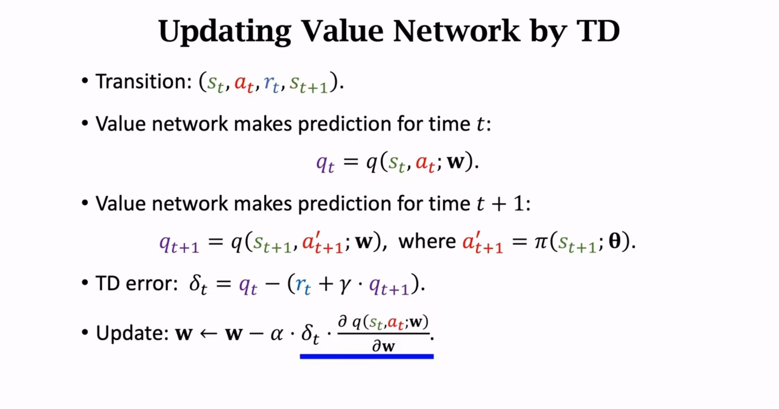
04 多智能体强化学习的算法

Slide 12
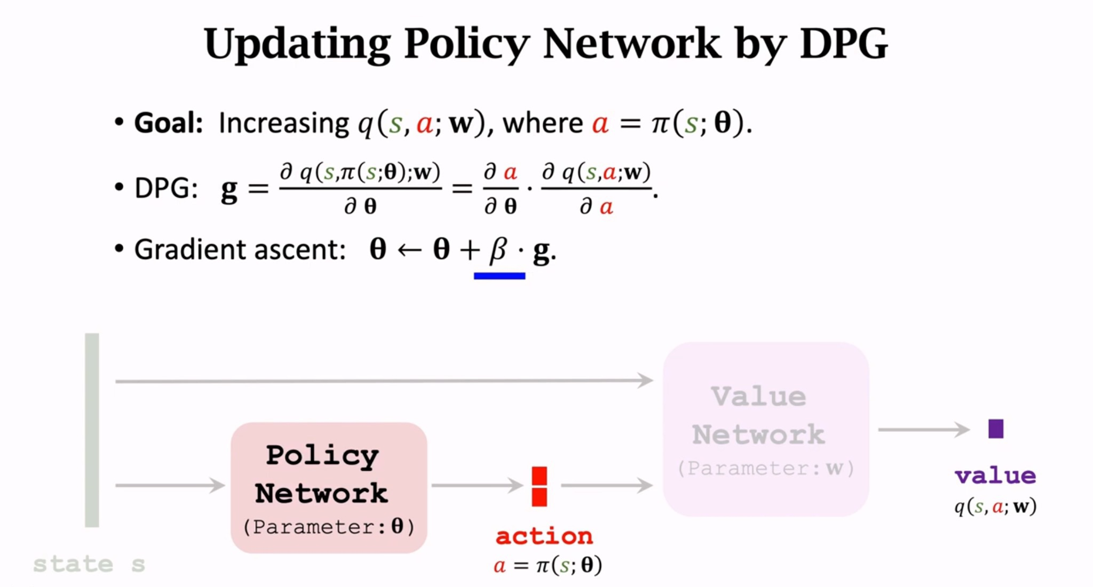
04 多智能体强化学习的算法

Slide 13
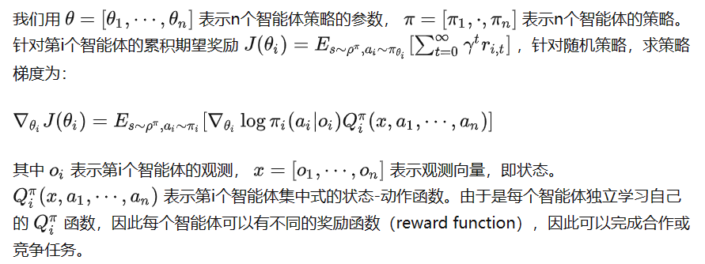
04 多智能体强化学习的算法

Slide 14
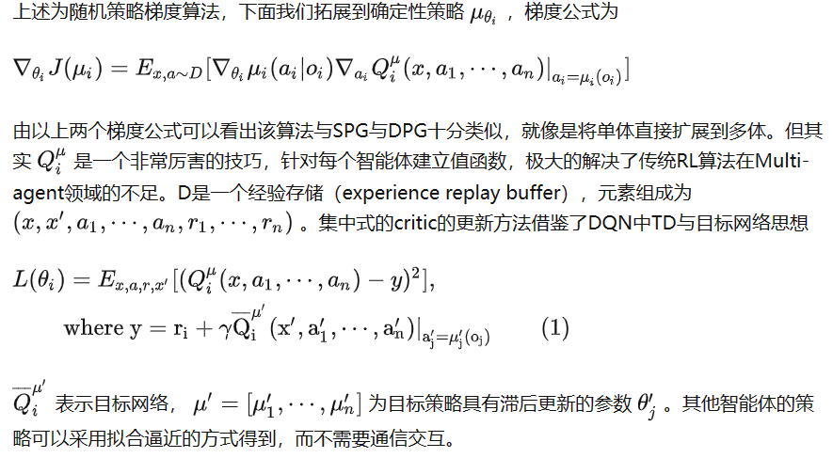
04 多智能体强化学习的算法

Slide 15
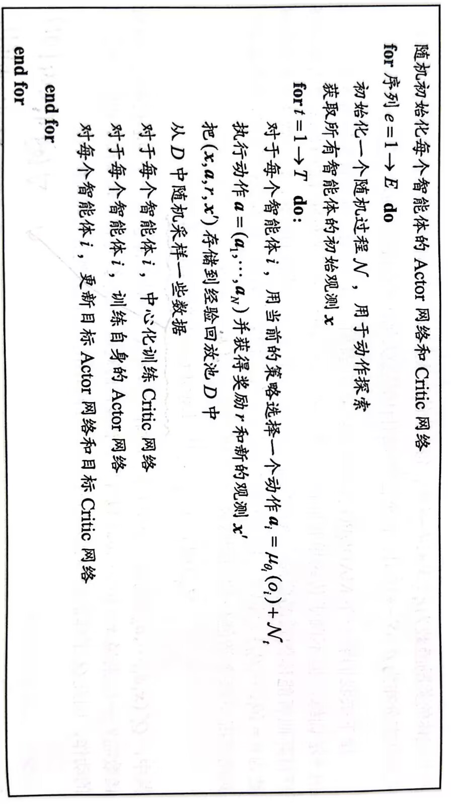
04 多智能体强化学习的算法

Slide 16
05 MARL的挑战和结论
挑战: 多样性问题、多维和多模式目标、可伸缩性、不稳定性
最优化。
这些挑战是MARL所独有的，但它们位于强化学习中所有标准
挑战长度之上，如部分观测性和样本效率。随着研究人员找到
的强化学习的方法不同，假以时日，这些挑战的严重程度可能
会降低。
结论：多智能体强化学习（MARL）的研究是基于可扩展性差和非平稳的问题显着推进，并在一系列应用中表现出显着的成功。

Slide 17
05 MARL的挑战和结论
然而，尽管取得了令人印象深刻的成就，它仍然是必要的构建值得信赖的MARL更好地应用于现实世界的任务。因此，在未来10到20年内，我们需要关注的最关键的话题之一就是如何建立一个值得信赖的MARL。RL的本质安全性，鲁棒性和泛化性仍然需要改进，这使得实现精确的通用智能具有挑战性。而它主要集中在单智能体领域。与单智能体强化学习（SARL）相比，MARL不仅需要考虑个体策略的可信度，还需要考虑团队交互策略的可靠性。随着Agent数量的增加，团队策略的复杂性也随之增加，这就增加了可信MARL研究的难度。目前，对可信MARL已有部分研究，但仍处于早期阶段。为了促进这一领域的发展，我们从安全性、鲁棒性、泛化性和伦理约束学习四个方面对可信多智能体强化学习进行了全面的研究。

Slide 18
